Slide 1
生产管理 (V2.0) TOBE SAP-MES
SAP-MES项目组
2012-8-29

Slide 2
文件信息
作者 | 姓名 | 部门 | 职责 / 角色 | 签署 | 日期
 | 李德清
审核 | 姓名 | 部门 | 职责 / 角色 | 签署 | 日期
批准 | 姓名 | 部门 | 职责 / 角色 | 签署 | 日期

Slide 3
目录
生产计划
16周粗能力计划
14天班产计划
计划跟踪
计划重排
插单生产
生产执行
释放生产单
生产单上线
生产投料
生产单收货

Slide 4
生产计划

Slide 5
申雅主生产流
母胶
挤出 EX1
后加工1区
挤出 EX2
后加工2区
炼胶(主线)
挤出 EX3
后加工(申翔)
炼胶(辅线)
后加工(申庆)
挤出 EX13
终胶
挤出件
密封件
炼胶委外
老化

Slide 6
16周成品发货计划
导入16周成品发货计划
接收客户计划/客户订单
转为成品发货计划（标准Excel模板）
将产品发货计划导入MES系统（每周1次）

Slide 7
粗能力MRP计算
不考虑库存，按BOM分解需求
不考虑生产提前期
物料计划取物流路线的提前期
炼胶粗能力计划
后加工粗能力计划
炼胶2
后加工1
炼胶1
后加工2
炼胶入库计划
后加工入库计划
胶料
挤出件
密封件
挤出1
挤出入库计划
后加工16周发货计划
炼胶16周发货计划
挤出16周发货计划
挤出2
挤出粗能力计划
9. 炼胶能力计划
7. 炼胶发货计划
5. 挤出入库计划
3. 后加工能力计划
1. 后加工发货计划
10. 物料采购计划
8. 炼胶入库计划
6. 挤出能力计划
4. 挤出发货计划
2. 后加工入库计划

Slide 8
计划管理 -- 粗能力计划
粗能力计划的目的是平衡产能，输出工作日历和物料预测计划，对溢出的需求外发（采购/委外）
分步做粗能力计划
粗能力平衡含物料需求计划
16周发货计划
16周产能平衡
(后加工/挤出/炼胶)
溢出的需求(委外)
溢出的需求(采购)
自制
16周产品委外计划
16周粗能力计划
16周产品采购计划
产品委外单
16周物料需求计划
工作日历
产品采购单
外发原则和条件：
自制优先，溢出的需求可外发
需求外发必须先准备外发货源
进口料采购单

Slide 9
后加工粗能力计划
周生产计划平衡
计算后加工16周入库计划（MRP）
考虑生产批量移动入库计划
计算每个岛区16周可用产能
周可用产能 = 班产定额*周可用班次数
计算岛区负荷率 (= 生产需求/可用产能*100%)
调整工作日历（增加/减少工作时间）平衡岛区负荷率
将溢出的需求转化为外发需求（委外/采购）
调整外发需求，将外发需求转为后加工委外单/采购单
释放后加工粗能力计划

Slide 10
后加工粗能力计划
每台设备因模具不一样,可以加工不同的产品(如B5GP门框条,FACE LEFT门框条高配, FACE LEFT门框条低配是共用设备的).
有些设备是一模两腔,可以同时加工出左右两个产品.(如B5GP外侧导槽的前左和前右可同时加工).
按照不同的设备划分不同的生产线.每个后加工区有多条生产线.产能将计算到生产线设备上.
根据工作日历,计算出每条生产线每周的可用班次数.
根据需求,按照班产定额,计算出每条生产线每周需要的班次数.
需要的班次数=需求/班产定额

Slide 11
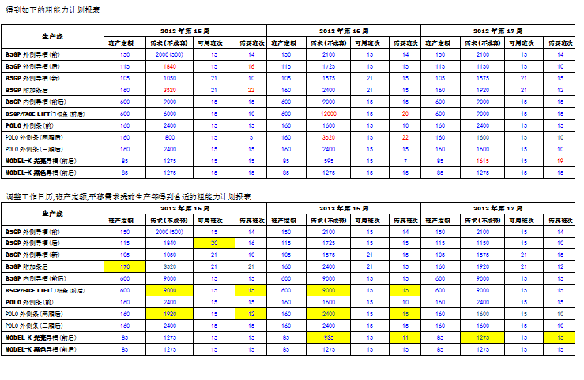
粗能力计划报表

Slide 12
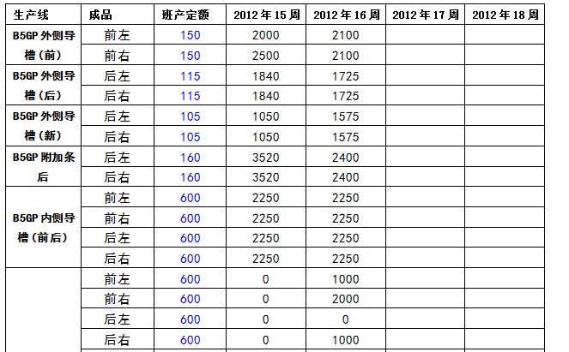
粗能力计划报表

Slide 13
挤出粗能力计划
周计划平衡
计算挤出件16周生产入库计划（MRP）
考虑生产批量移动入库需求
计算资源组16周可用产能
生产工时 = ∑(单件工时^{注1}*生产需求数)
可用工时 = 可用班次数*8-设置时间-维护时间-切换时间*切换次数^{注2}
注1:单件工时 = 物料规格长度/生产线速度 注2:切换次数 = 生产需求数/生产批量
计算生产线负荷率 (= 生产工时/可用工时*100%)
调整工作日历（增加/减少工作时间）平衡资源组负荷率
计算溢出的需求
将溢出的需求转化为外发需求（委外/采购）
调整外发需求，释放挤出委外单/采购单
释放挤出粗能力计划
按挤出断面做粗能力计划，按挤出件做班产计划

Slide 14
炼胶粗能力计划
周生产计划平衡
计算炼胶16周入库计划（MRP）
考虑生产批量移动入库计划
计算每个生产线的16周可用产能
可用产能 = 班产定额*可用班次数
计算炼胶负荷率 (= 生产需求/可用产能*100%)
计算生产线负荷率 (= 生产需求/可用产能*100%)
调整工作日历（增加/减少工作时间）平衡生产线负荷率
计算溢出的需求
将溢出的需求转化为外发需求（委外/采购）
调整外发需求，将外发需求转为后加工委外单/采购单
释放后加工粗能力计划

Slide 15
班产计划MRP供需模型
考虑库存和在途量，按物流路线传递需求
考虑物流路线提前期（包括生产线）
发货计划
转为发货单(相关需求)
独立发货需求
发货单
安全库存
毛需求
在途量
入库计划
现有库存
在途量 = 订单待收-订单待发
入库计划 = Max[发货计划, 相关发货需求] + 独立发货需求 + 安全库存
- 现有库存 - 在途量

Slide 16
班产计划MRP计算
炼胶2
后加工1
生产计划1
炼胶入库计划
挤出发货计划
后加工2
炼胶1
生产计划2
后加工入库计划
胶料
挤出件
密封件
炼胶发货计划
挤出1
挤出入库计划
后加工发货计划
挤出2
9. 炼胶生产计划
7. 炼胶发货计划
5. 挤出入库计划
3. 后加工生产计划
1. 后加工发货计划
8. 炼胶入库计划
6. 挤出生产计划
4. 挤出发货计划
2. 后加工入库计划

Slide 17
计划管理 -- 后加工班产计划
14天后加工发货计划
后加工采购单(预留)
后加工委外单(预留)
排产规则：
按工作日历将入库计划分配到班次
按班产工时定额成套生产，不成套的放到当周最后一个班做
当天产能不足的提前做
14天后加工入库计划（MRP）
工作日历
14天后加工班产计划
后加工生产单

Slide 18
计划管理 -- 挤出班产计划
14天挤出发货计划
挤出采购单(预留)
挤出委外单(预留)
排产规则：
生产需求排序
需求转换：按断面将挤出件需求转换为挤出条需求（根据BOM和单件长度）
排序规则：需求优先级(小)+可用资源总权数(小)
产品的需求优先级：正常供货=1，售后配件=2
产品的可用资源权数：常用=5，备用=3，应急=1
将需求分配到常用生产线（负荷率低的先排）
计算挤出条的最晚开始时间
将生产线需求按最晚开始时间排序
计划模拟，手工调整
释放挤出班产计划
14天挤出件生产计划（MRP）
挤出工作日历
14天挤出班产计划
挤出生产单

Slide 19
计划管理 -- 炼胶班产计划
排产规则：
按工作日历将入库计划分配到班次
主线顺序：海绵胶1段，海绵胶2段(终胶)，[清洗]，实心胶1段，实心胶2段(终胶)，[清洗]，实心胶1段(母胶)，海绵胶1段(母胶)
按胶料硬度循环排序：硬度渐增，硬度渐减
辅线：按需求订单排计划，今天做明天需要的
14天班产计划(挤出/后加工)
14天发货计划(关联)
14天销售发运计划
终胶采购单
终胶委外单
14天终胶入库计划（MRP）
工作日历
14天炼胶班产计划
炼胶生产单

Slide 20
计划模拟、跟踪和重排
计划模拟
编排班产计划后，模拟供应链未来库存满足需求的情况
显示不满足的和溢出最高库存的明细
根据模拟情况调整班产计划
计划跟踪
定期自动计算供应链未来库存满足需求的情况
对不满足的或溢出最高库存的明细报警
计划重排
报警重排：报警信息触发计划员重新编排班产计划
主动重排：当资源可用时间发生变化时，计划员重新排产

Slide 21
计划重排
计划重排的情况
生产需求发生改变
原计划的执行无法满足供货的需求
计划重排
取消/关闭不需要的生产单
选择“资源组”，重新计算生产需求（入库计划）
选择“时间段”，重新排产

Slide 22
生产领料
释放领料单
按生产订单自动释放领料单 （JIT策略）
按车间库存消耗自动释放领料单（看板策略）
手工下达领料单
领料单发料
扫描领料单和物料条码发料
打印收货单
胶料定向发料
部分胶料是为特定产品定向生产的
为胶料条码增加“去向”属性，由生产订单下线收货时自动胶料用于哪个产品
发胶料拣货时，指定了去向的胶料只能被生产指定产品的生产线领用。

Slide 23
插单生产
非计划订单
非计划订单用来满足突发性的生产需求
计划员根据排产情况决定何时释放非计划订单
如果计划性生产订单与非计划性生产订单存在时间和资源冲突，则以非计划订单优化。
必要时，计划员启用计划模拟检查插单是否影响向客户的交货
必要时，计划员可将突发需求纳入计划重新排产
插单生产
手工创建并释放生产单
生产单执行

Slide 24
生产执行

Slide 25
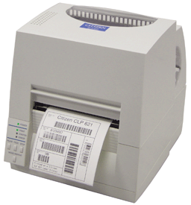

生产单执行 -- 后加工生产单收货
待验品
报验单流程
定长
01
硫化
02
检验
打包
移交打包
修边
03
MES终端
成品
废品
生产单收货
废品箱
产品检验、打包后，做“生产单收货”，打印条码标签

Slide 26

生产单执行 -- 挤出生产单收货
当合格品装满标准箱时，操作工做“生产单收货”，打印条码标签
MES终端
合格品
废品
良品箱
待验品
废品箱
待验品
废品按产线输入重量做废品计量（在三产集中称量点）
牵引头子/工艺筋与挤出废品分开放置、分开称量。
报验单流程

Slide 27
生产单执行 -- 炼胶生产单收货
2段炼胶
过滤
1段炼胶
胶料
收货
废品
MES终端
胶料
废品箱
生产单收货
胶料下线，按称量数做“生产单收货”，打印条码标签
过滤后的胶料入物流胶料库，未过滤的胶料留在车间库位

Slide 28
生产单执行界面
生产线：挤出2线 日期：2013-06-08
工单状态 | 断面 | 工单号 | 产品号 | 描述 | 单位 | 订单数 | 包装 | 下线数 | 操作
In-process | A | WO0006 | 99999999 | XXXXXX | EA | 500 | 100 | 300 | 收货
Submit | A | WO0007 | 88888888 | XXXXXX | EA | 500 | 100 |  | 开始
Submit | A | WO0008 | 77777777 | XXXXXX | EA | 500 | 100 |  | 开始
Submit | A | WO0009 | 66666666 | XXXXXX | EA | 500 | 100 |  | 开始
Submit | B | WO0010 | 111111111 | XXXXXX | EA | 300 | 100 |  | 开始
Submit | B | WO0011 | 22222222 | XXXXXX | EA | 300 | 100 |  | 开始
Submit | B | WO0012 | 33333333 | XXXXXX | EA | 300 | 100 |  | 开始
Submit | B | WO0013 | 44444444 | XXXXXX | EA | 300 | 100 |  | 开始

Slide 29
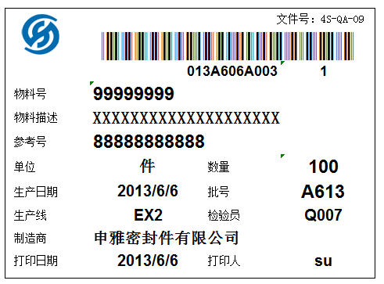
生产单收货界面
生产线：挤出2线 [下线报工]
工单号 | 产品号 | 描述 | 单位 | 累计下线 | 下线数 | 操作
WO0006 | 99999999 | XXXXXX | EA | 300 | 100 | 确认
默认下线数 = 标准包装数
确认收货
自动打印条码标签

Slide 30
废品计量界面
生产线：挤出2线 [废品报工]
生产线 | 产品号 | 描述 | 单位 | 数量 | 操作
PL02 | 666666 | XXXXXX | KG | 1.56 | 确认
废品称重
按生产线输入废品重量
确认

Slide 31
废品分摊到产出
后加工废品
在后加工区域分类计量废品（成品按件数计/冲切头子按重量计）
按重计的废品，每天按产出数分摊到每个产品
挤出废品
一种断面的挤出产品生产结束前完成废品分类称量（三产计量点）
废品量按合格产出数加权平均分摊到每个产品
炼胶废品
在三产计量点分类称量废品

Slide 32
投料和物料回冲
投料
扫描物料条码投料到生产线
适用于非离散型物料，如胶水、喷涂料等
物料回冲
下线回冲：生产单收货时自动按BOM回冲线边物料
定期投料回冲：每月月结时系统自动做投料回冲（忽略期末在制品）
本项目所有物料回冲使用“下线回冲”方式

Slide 33
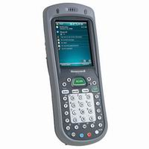
成品入库
将成品搬运至仓库
扫描库格条码和包装条码入库且上架
2
1
上架
搬运
入库单
-------------------------------------------------------------
No Item Desc Uom UC Qty
A AAA EA 100 200
B BBB EA 100 100
XXX

Slide 34
特殊生产场景 -- 老化
挤出件条码中包含“老化状态”属性，属性值：
0：不需老化
1：未老化
2：已老化
释放老化生产单
查询挤出件库存（总库存、未老化、正在老化、已老化 、已老化安全库存），按“已老化-已老化安全库存”排序（从小到大）
考虑老化能力，按排序结果下达老化生产单
老化生产单执行
扫描未老化挤出件条码移库到老化线边（是否需要拣货？）
入烘箱时，做生产单上线
出烘箱时，做生产单收货，打印已老化挤出件条码，条码含“开始老化时间、结束老化时间”信息
已老化件入库

Slide 35

讨论
问题？

